Slide 1
Загадка замка
П

Slide 2
Замок П – это старинный замок, в котором очень много комнат. Вам необходимо пройти восемь комнат. В каждой комнате получить цифру, выполнив определенные задания.
Когда вы соберете все цифры, то вам откроется тайна замка П.

Slide 3
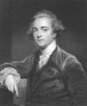
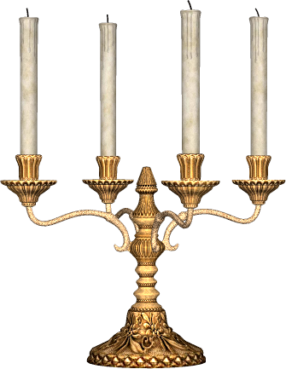
Вы собрали восемь замечательных цифр!
Обозначение π происходит от первой буквы греческого слова περιφέρεια «окружность».
Впервые обозначение π появилось у английского
математика Уильяма Джонса (1706г)
Отношение длины окружности
к её диаметру – постоянное число «пи»,
которое примерно равно 3,14.
П = 3,1415926…….

Slide 4
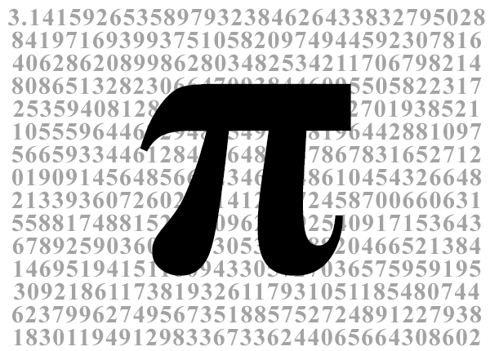

Slide 5
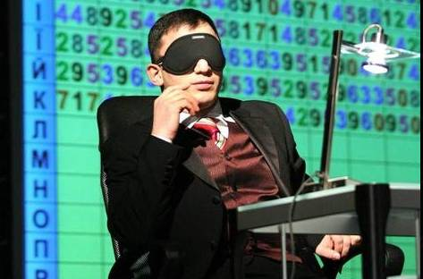
«Доктор пи» Андрей Слюсарчук запомнил 30 млн. цифр числа пи!

Slide 6
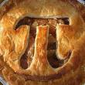
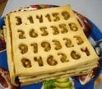
14 марта – международный день числа
В этот день весь мир ест ПИроги и ПИроженые,
Играет на ПИанино и в ПИн-понг.
Впервые День был отмечен в 1988 году в научно-популярном музее Эксплораториум в Сан-Франциско.

Slide 7
Пи в стихах:
Чтобы нам не ошибаться,
Надо правильно прочесть:
Три, четырнадцать, пятнадцать,
Девяносто два и шесть.
Ну и дальше надо знать,
Если мы вас спросим -
Это будет пять, три, пять,
Восемь, девять, восемь.

